Slide 1


Пошаговая система подготовки специалистов кадастровой деятельности:
от студента до кадастрового инженера

Slide 2


я
Анна Шут
Руководитель отдела технической поддержки, эксперт
1 500
часов живого общения
с кадастровыми инженерами
16 000
консультаций
кадастровых инженеров
7
лет поддержки
пользователей Полигон

Slide 3

Команда Полигон
от Калининграда до Камчатки
20
55 000 +
лет успешной работы
Пользователей программ и веб-сервисов
9 800 +
41
слушателей курсов учебного центра
модуль
Полигон Про
58 892
электронных подписей выдано
20+
веб-сервисов

Slide 4
Полигон для вузов

Slide 5
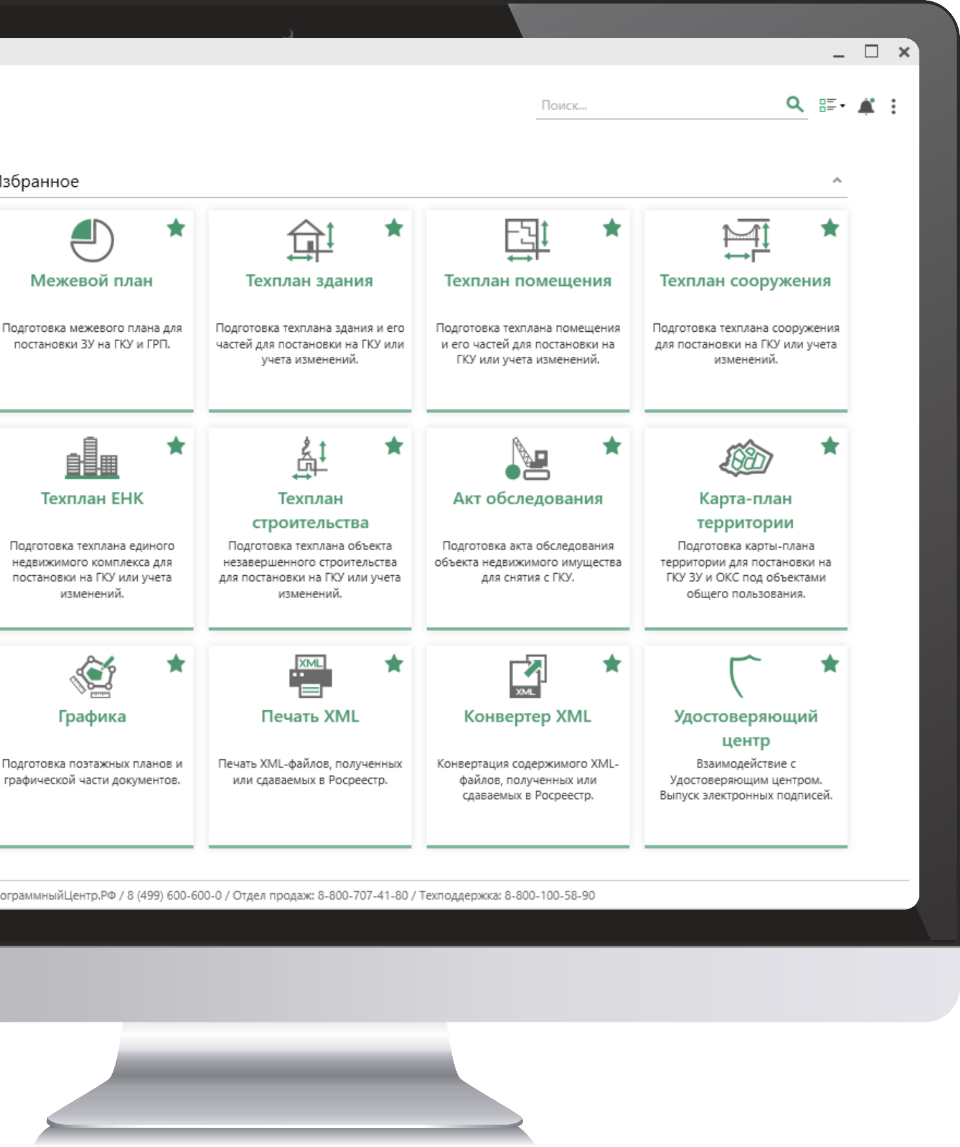
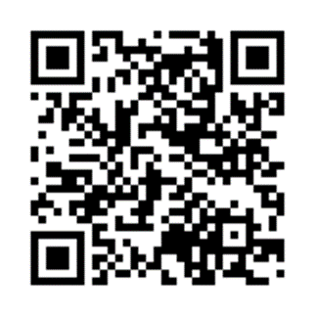
Выбор профи
Полигон Про:
Максимум
Все виды кадастровых работ:
от формирования электронных документов до постановки объектов недвижимости
на ГКУ и ГРП.

Slide 6
Внедряем Полигон Про: Максимум
в образовательный процесс
повышаем эффективность обучения студентов
усиливаем практическую подготовку
конкурентное преимущество выпускника на рынке труда
    Специальная цена
Обучение преподавателей
Брендированный класс

Slide 7

Полигон Про: Максимум
Специальное предложение для ВУЗов
24 990 руб.
4 990 руб.
При покупке 20 лицензий,
общая стоимость 99 800 руб.

Slide 8

Обучаем работе в программе
Преподаватель станет
экспертом в Полигон Про
и сможет передать знания студентам
Другие курсы

Slide 9
Студенты получат практические навыки
Студенты научатся формировать
межевые и технические планы не только в печатной форме, но и в электронном XML-формате
+ плюс для резюме
Другие курсы

Slide 10
Студентам

Slide 11
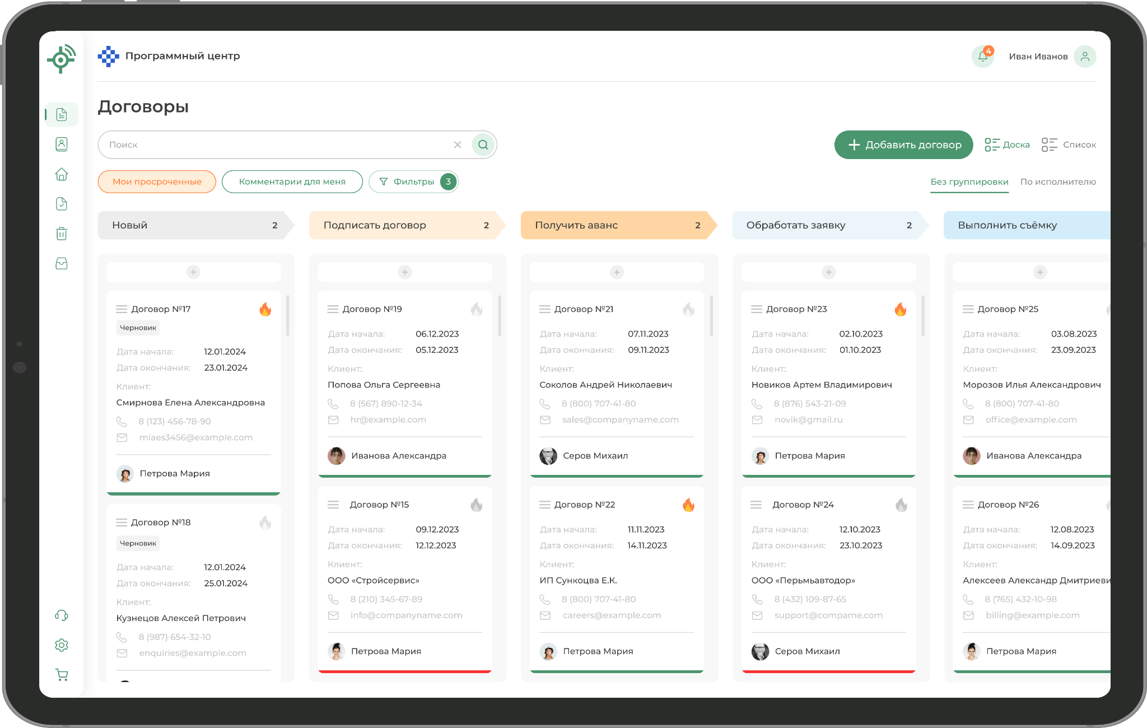
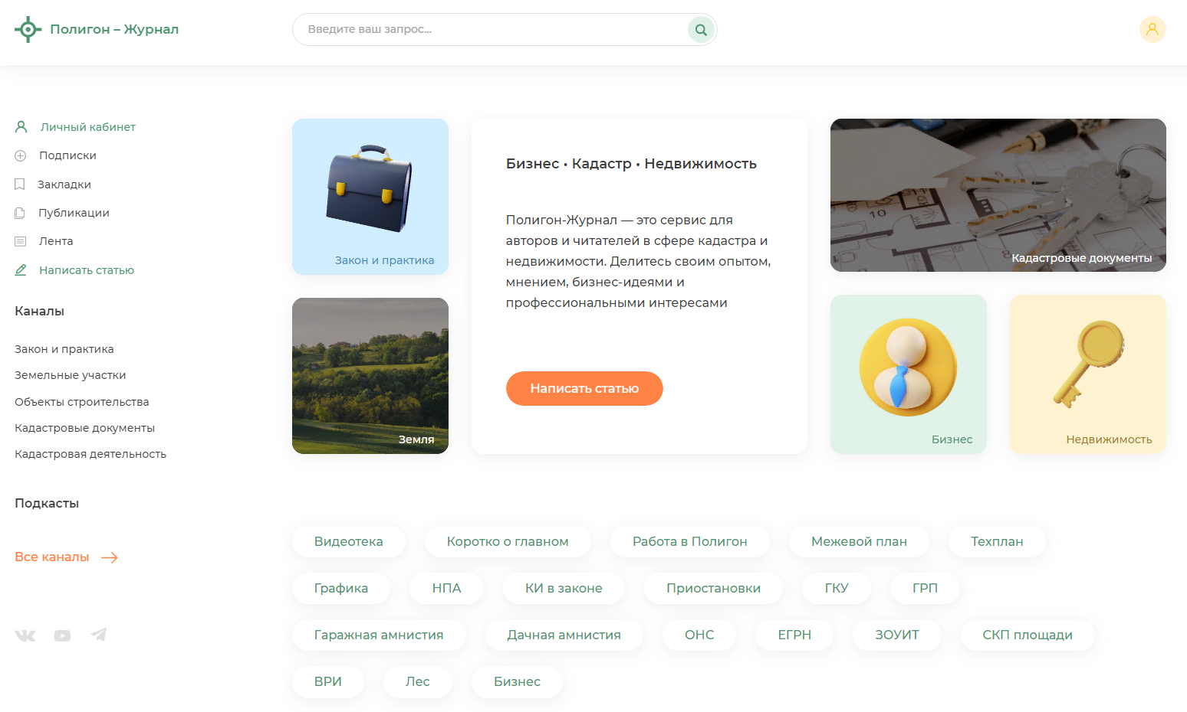

Полигон – Журнал
Медиа-сервис для авторов и читателей в сфере кадастра и недвижимости

Slide 12

Полигон – Журнал
Статьи
Полезные статьи, инструкции и вебинары на темы
в сфере кадастра и недвижимости.
Инструкции
Обзор изменений новой 09 версии XML-схемы межевого плана
Обзор изменений новой 07 версии XML-схемы технического плана
Изменения в кадастровом законодательстве на начало 2024 года
Вебинары
… и много других статей

Slide 13
Станьте автором П – Ж
Приглашаем преподавателей и студентов
Это бесплатно
Пишите статьи
Используйте для научной деятельности
Делитесь своим опытом, мнением и профессиональными интересами

Slide 14


Бесплатно
Экспертно
Полезно
Вебинары
Полигон
Обзор законодательства, работа
в программе Полигон Про, разбор ошибок и приостановок, ответы на вопросы
Приглашаю
на вебинар

Slide 15
Уже 9 лет
Встречаемся
каждую среду на вебинаре
1
1
:
0
0
в
мск

Slide 16
Стажерам

Slide 17
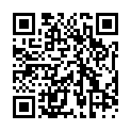
Тренажер для стажеров
Онлайн-подготовка к экзамену на кадастрового инженера
92%
76/80
на 48%
3
Стажеров
с помощью тренажера успешно сдают экзамен
с первого раза
Средний результат
сдавших экзамен,
при минимальном пороге в 72 балла
Выше шанс
сдать экзамен
с первого раза, чем при самоподготовке
Месяца
достаточно для эффективной подготовки

Slide 18
Подготовка к экзамену на КИ
  Могу все сам
Хочу успеть
Все по плану
Самостоятельная
подготовка (тренажер)
Ускоренная подготовка
за 30 дней
Расширенная подготовка
за 3 месяца
Самостоятельная подготовка (тренажер)
Ускоренная подготовка за 30 дней - дать понять, что необходимо готовиться 2-3 часа, работа с куратором
Расширенная подготовка за 3 месяца
Более 2000 вопросов
с верными ответами
и пояснениями
3-4 часа каждый день
Сопровождение куратора
Консультация с экспертами
Видеоматериалы
Лайфхаки
Онлайн-тренажер
Разбор ошибок
Методические рекомендации
Сопровождение куратора
Консультация с экспертами
Полезные материалы
Лайфхаки
Онлайн-тренажер
Разбор ошибок
Полное соответствие требованиям Нацпалаты КИ
Симуляция реального
экзамена

Slide 19

Практические курсы
Совершенствуйте знания с помощью курсов
по подготовке кадастровых документов
Межевой план: От новичка до профессионала
Технический план: От новичка до профессионала
Карта план: От теории к практике
Интенсив «Графическая часть за 15 минут»
Теоретическая база
Практические задания
Контрольные тесты
Полигон Про на период обучения
Обратная связь от эксперта

Slide 20
Всем

Slide 21

Веб-сервисы Полигон
Архив КПТ
Проверка XML
Печать XML
Георедактор
Геосеть России
Конвертеры XML-файлов в форматы MIF/MID, DXF, Shape, KML
Лесные декларации
Конвертер координат МСК, СК-42/63, ПЗ-90, WGS-84
Визуализация чертежей из XML-файлов
Проверка ZIP-архивов на соответствие требованиям Росреестра
Бесплатно
и без ограничений

Slide 22
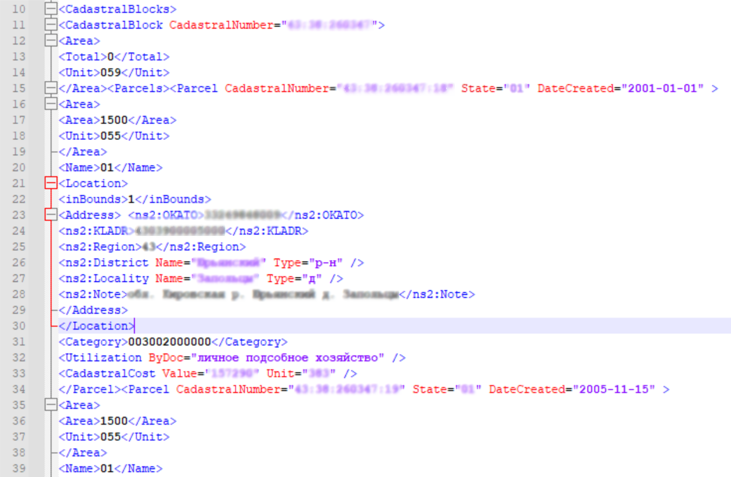
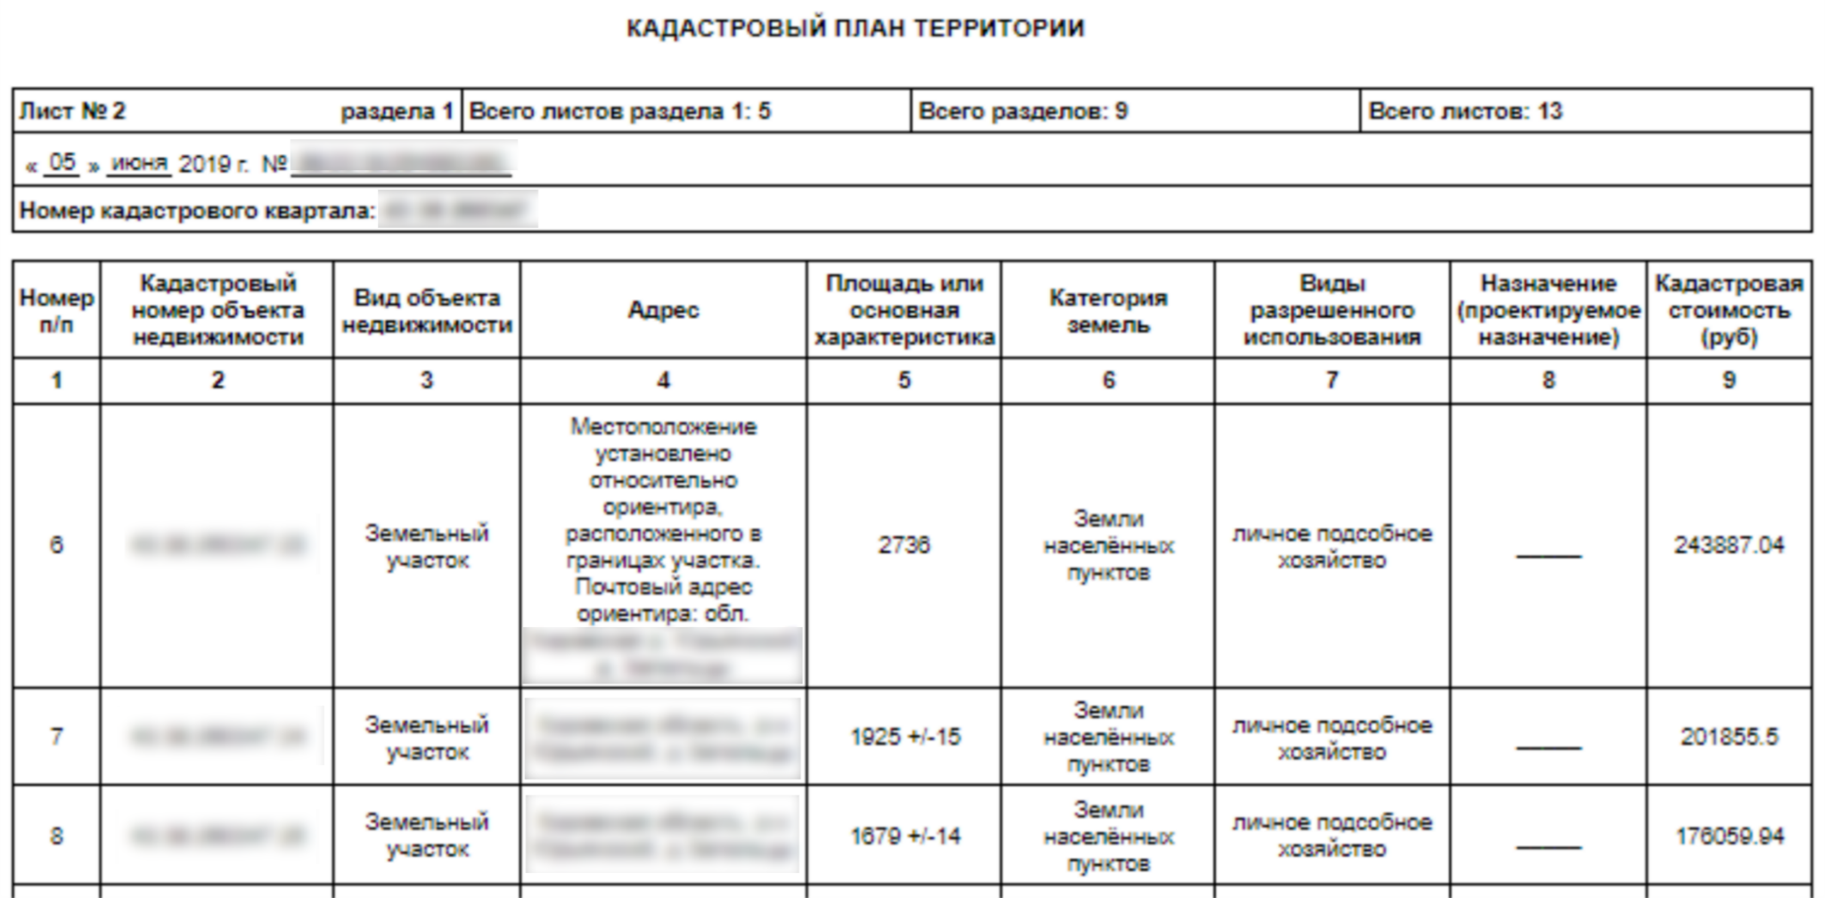
Печать XML
Как распечатать электронный XML-документ?
Загрузите XML-файл и получите
его печатную форму.

Slide 23
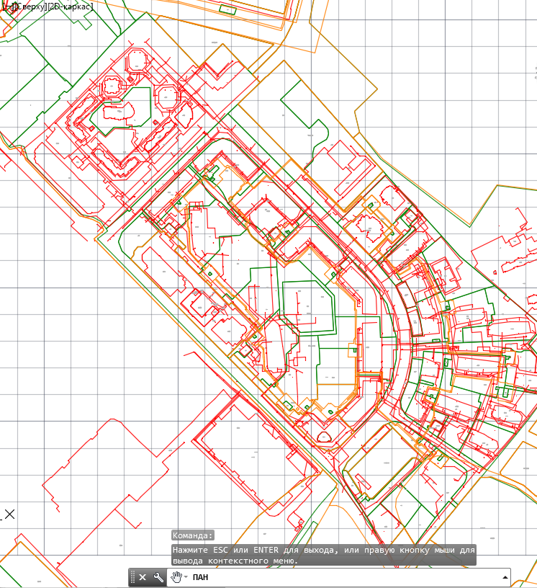
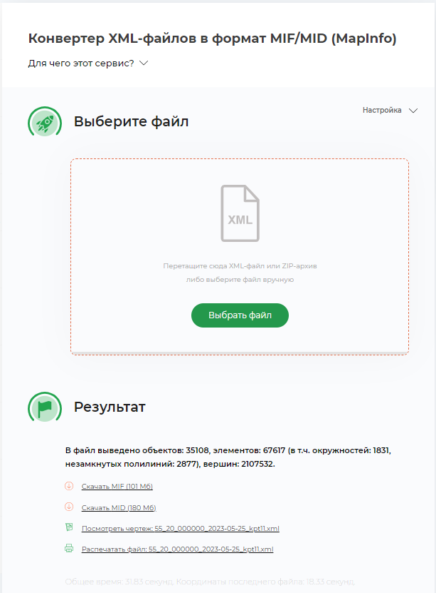
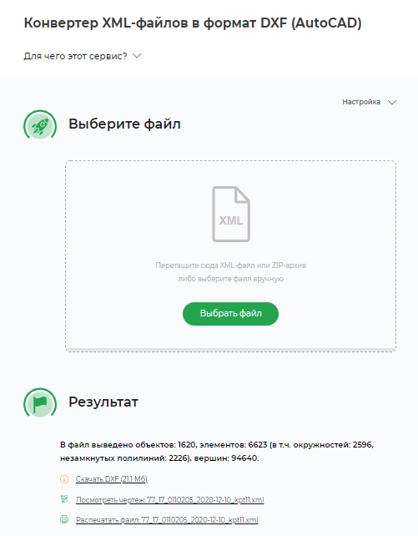
Конвертеры в DXF, MIF/MID
Конвертируйте XML-файлы
в форматы DXF, MIF/MID, Shape
в бесплатных веб-сервисах

Slide 24
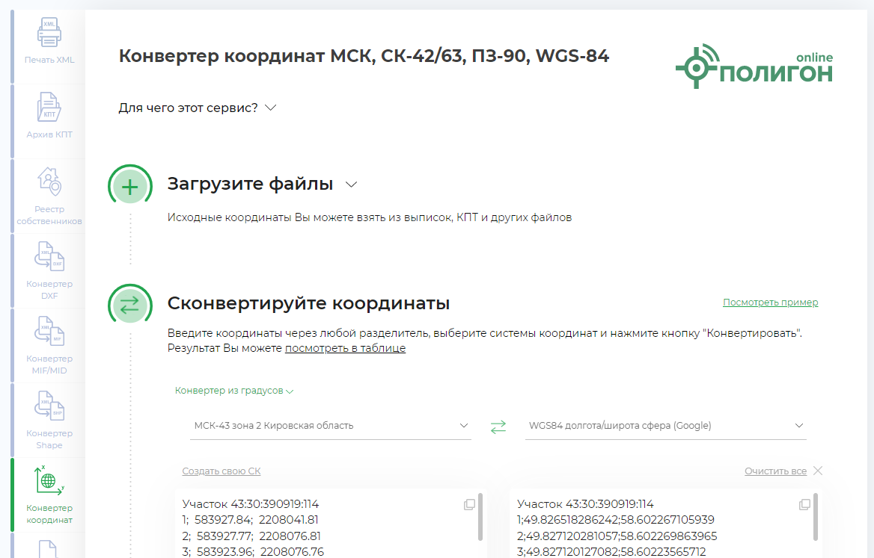
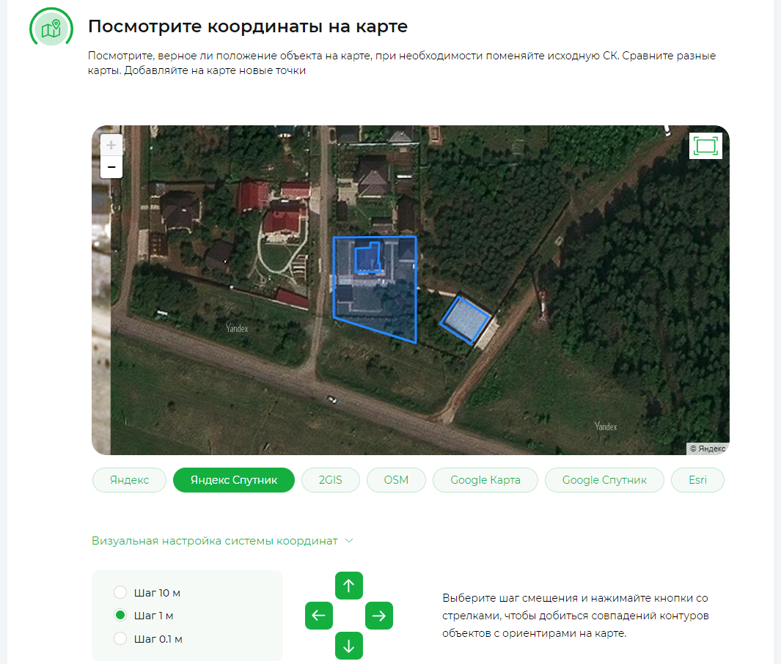
Конвертер координат
Удобно
Пересчитать координаты
из одной системы координат в другую
Преобразовывайте координаты точек из используемых в России местных систем координат (МСК) — в мировые или наоборот.

Slide 25
Программы
для автоматизации вуза

Slide 26

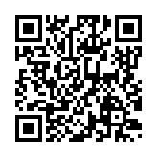
Программа «Диплом-стандарт ФГОС ВПО»
Программа для заполнения и печати выпускных документов государственного образца о высшем образовании.
19 990 ₽
24 000 ₽
*
*сетевая версия — для 10 рабочих мест

Slide 27

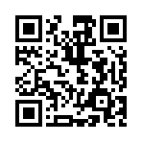
Программа «Экспресс-расписание ВУЗ»
Программа для автоматизации составления расписания учебных занятий в вузах.
79 990 ₽
*сетевая версия — для 10 рабочих мест

Slide 28

Полигон Про для дипломной работы бесплатно
Бесплатно Полигон Про: Максимум
для дипломной работы
Рекомендательное письмо
для будущих работодателей
Бесплатные консультации
от ведущего разработчика
Рецензия на работу
по согласованию с деканатом

Slide 29
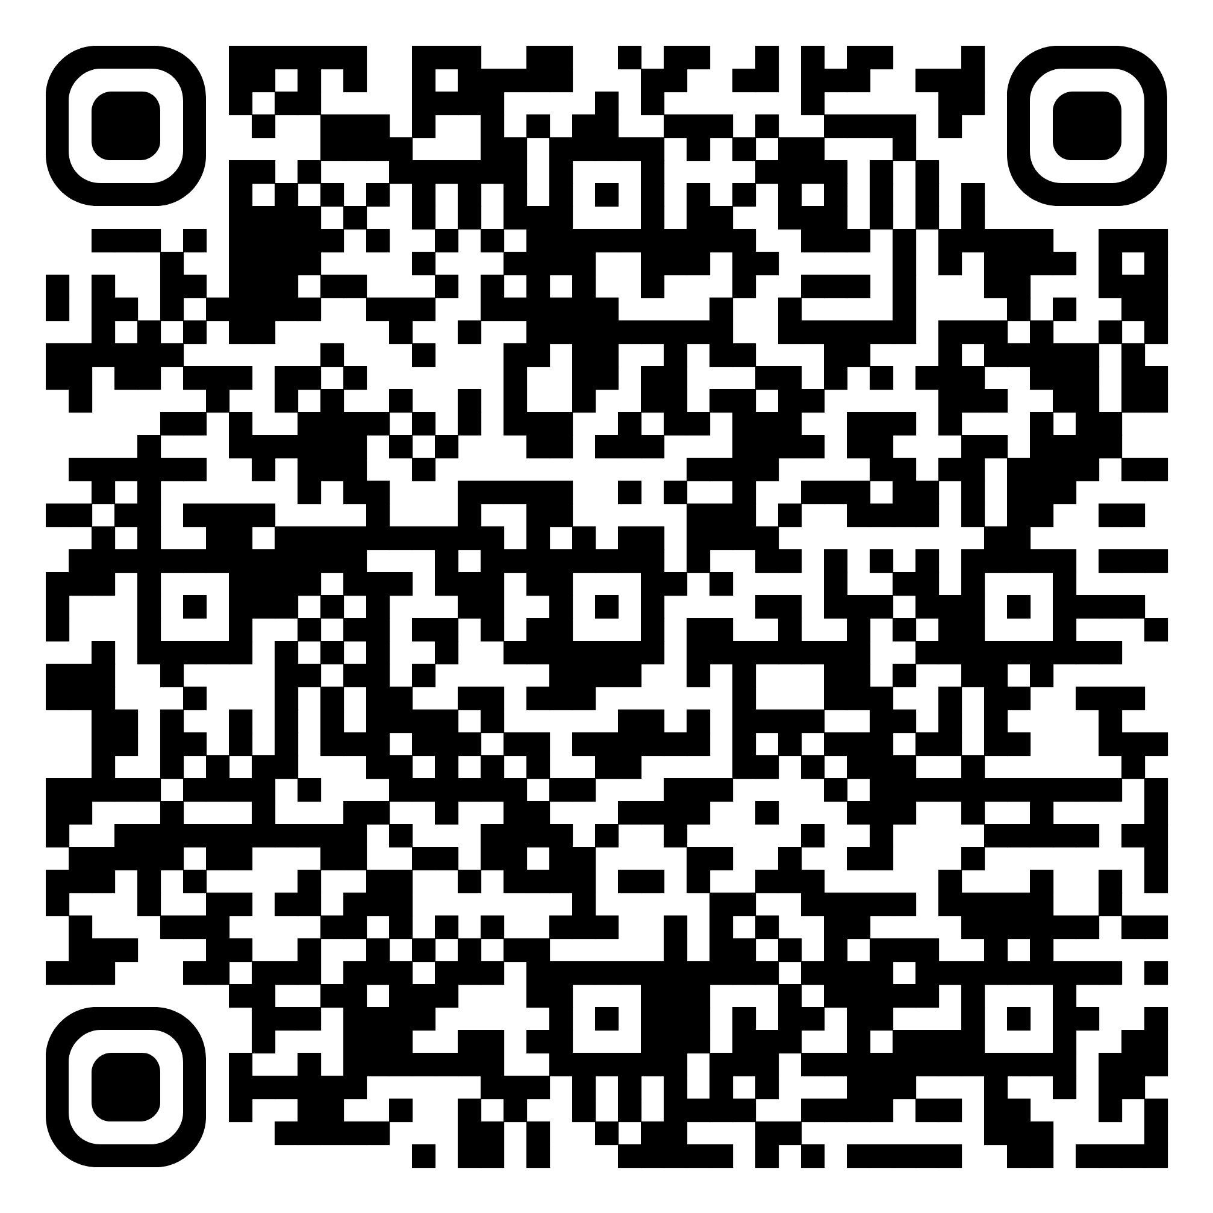
От студента до кадастрового
инженера вместе с Полигон
Подробнее
8-800-707-41-80
pbprog.ru :)

